Slide 1
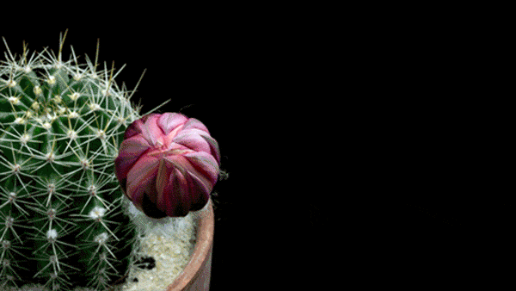
ï‡f”Qv
¯^vMZg
ï‡f”Qv
¯^vMZg

Slide 2
wkÿK cwiwPwZ

Slide 3
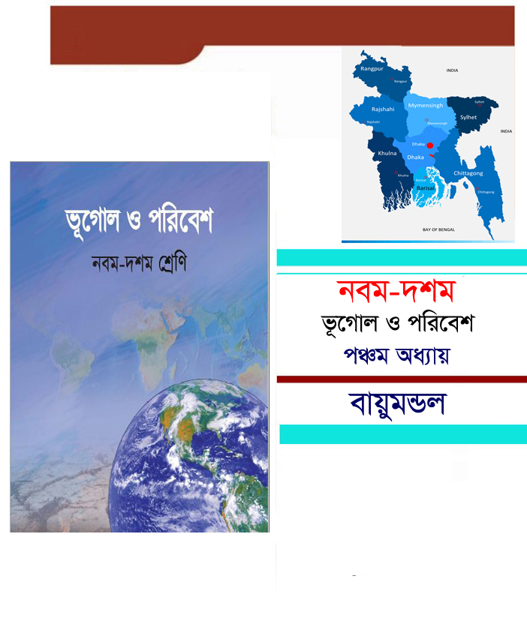
cvV cwiwPwZ

Slide 4
মানসিক পরিবেশ তৈরি।

Slide 5
পাঠ ঘোষণা
আজ আমরা বৃষ্টিপাত ও এর শ্রেণিবিভাগ
নিয়ে আলোচনা করব।

Slide 6
wkÿYdj
Learning Out comes
GB cvV †k‡l wkÿv_©xiv -
1
বৃষ্টিপাত কীরূপে সংগঠিত হয় তা বর্ণণা করতে পারবে।
2
বৃষ্টিপাতের শ্রেণিবিভাগ করতে পারবে।
3
বিভিন্ন প্রকার বৃষ্টিপাত বর্ণনা করতে পারবে।

Slide 7
বৃষ্টিপাতের কারণ
বৃষ্টিপাতের কিভাবে সংঘটিত হয়?
১। বাতাসে জলীয়বাস্পের উপস্থিতি।
২। উর্ধ্বগমন।
৩। বায়ুমন্ডলের উষ্ণতা হ্রাস পাওয়া।
সূর্যের উত্তাপে সৃষ্ট জ়লীয়বাস্প ঊপরের শীতল বায়ুর সংস্পর্শে এলে সহজেই তা পরিপৃক্ত হয়। পরে ঐ পরিপৃক্ত বায়ু অতি ক্ষুদ্র জলকনায় পরিণত হয়ে বায়ুমন্ডলের ধূলিকনাকে আশ্রয় করে জমাট বেধে মেঘের আকার ধারণ করে আকাশে ভাসতে থাকে। বায়ুমন্ডলের উষ্ণতা কোনো কারণে হ্রাস পেলে ঐ মেঘ ঘনীভূত হয়ে পানিবিন্দুতে পরিণত হয় এবং মধ্যাকর্ষণ শক্তির প্রভাবে তা ভূপৃষ্ঠে নেমে আসে। এভাবে পৃথিবীতে বৃষ্টিপাত হয়ে থাকে।

Slide 8
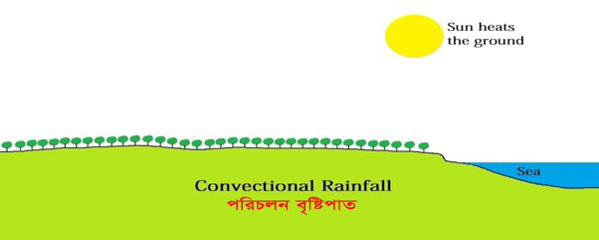
উর্ধ্বগমন

Slide 9
বৃষ্টিপাত
Rain Fall
পরিচলন বৃষ্টি
Convectional Rain
শৈলোৎক্ষেপ বৃষ্টি
Orographic Rain
বায়ুপ্রাচিরজনিত বৃষ্টি
Frontal Rain
ঘূর্ণ বৃষ্টি
Cyclonic Rain

Slide 10
পরিচলন বৃষ্টি
নিম্নচাপমন্ডলীয় বায়ু উত্তপ্ত হয়ে উপরে ওঠে এবং প্রসারিত হয় । ফলে সহজেই শীতল হয়ে পড়ে। এভাবে বায়ুর তাপ হ্রাস এর অতিরিক্ত জলীয়বাস্প ঘনীভুত হয়ে যে বৃষ্টিপাত ঘটায় তাকে পরিচলন বৃষ্টি বলে।

Slide 11
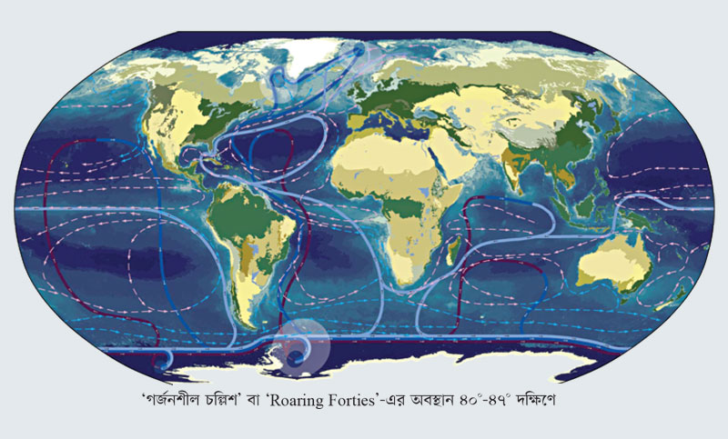
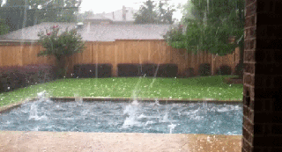
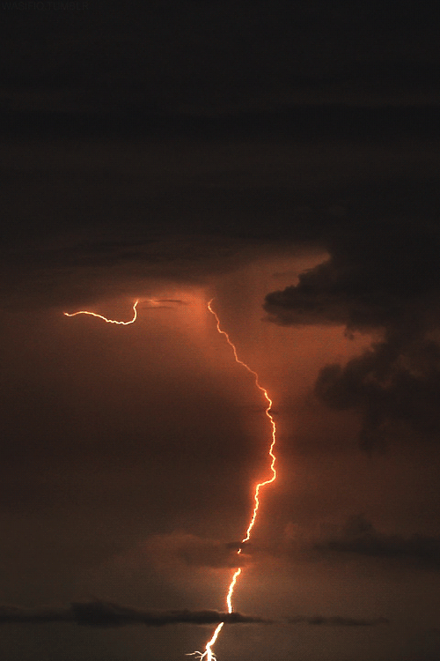
পরিচলন বৃষ্টি (Convectional Rain)
নিরক্ষীয় অঞ্চলে সারাবছর প্রতিদিনই বিকেলে অথবা সন্ধ্যায় এরূপ বৃষ্টিপাত হয়। নাতীশিতোষ্ণমন্ডলে গ্রীষ্মকালের শুরুতে পরিচলন বৃষ্টি হয়ে থাকে।
নিরক্ষীয় অঞ্চল
পরিচলন বৃষ্টি নিম্নলিখিত পর্যায় অনুসরণ করে ঘটে থাকে:
⇒ প্রচন্ড সূর্যকিরণে ভূপৃষ্ঠ দ্রুত উত্তপ্ত হয়ে উঠে।
⇒ ভূপৃষ্ঠের উপরস্থ বায়ু উষ্ণ এবং হালকা হয়ে উপরের দিকে উঠে পরিচলনের সৃষ্টি করে।
⇒ উর্ধবমুখী বায়ু শুষ্ক রুদ্ধ তাপ হ্রাস হারে শীতল হতে থাকে এবং বায়ুতে যথেষ্ট পরিমাণ জলীয়বাস্পের উপস্থিতিতে ঘনীভবন হয়।
⇒ ঘনীভবনের ফলে মেঘ উপরের দিকে বহুদূর পর্যন্ত বিস্তৃত হয়ে ঝড়োপুঞ্জ মেঘের সৃষ্টি করে। এধরনের মেঘ থেকে ঝড়সহ মুষলধারে বৃষ্টি এবং কখনো কখনো শিলাবৃষ্টি ও ব্জ্রপাত হয়ে থাকে।

Slide 12
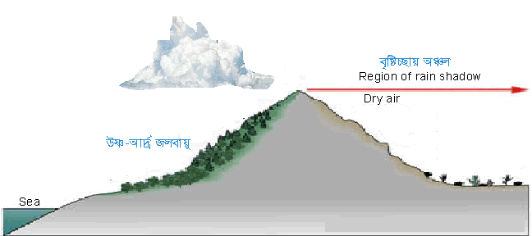
Sun
প্রতিবাত ঢাল
অনুবাত ঢাল
শৈলোৎক্ষেপ বৃষ্টি
জলীয়বাস্পপূর্ণ বায়ূ স্থলভাগের অপর দিয়ে প্রবাহিত হওয়ার সময় যদি গমনপথে কোনো ঊচু পর্বতশ্রেণিতে বাধা পায় তাহলে ঐ বায়ু উপরের দিকে উঠে যায়। তখন জলোয়বাস্প-পূর্ণ বায়ু ক্রমশ প্রসারিত হয় এবং পর্বতের উচু অংশে শীতল ও ঘনীভূত হয়ে প্রতিবাত ঢালে বৃষ্টিপাত ঘটায়। এরূপে সৃষ্ট বৃষ্টিপাতকে শৈলোৎক্ষেপ বৃষ্টি বলে।

Slide 13
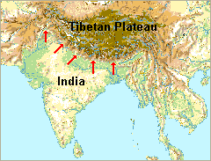
বৃষ্টিচ্ছায় অঞ্চল
পর্বত অতিক্রম করে ঐ বায়ূ যখন পর্বতের অপর পার্শ্বে অর্থাৎ অনুবাত ঢালে এসে পৌছায় তখন জলীয়বাস্প কমে যায়। এছাড়া নিচে নামার ফলে ঐ বায়ূ উষ্ণ ও আরোও শুষ্ক হয়। এ দুটো কারণে এখানে বৃষ্টি বিশেষ হয় না। এরূপ প্রায় বৃষ্টিহীন স্থানকে বৃষ্টিচ্ছায় (Rain-shadow region) অঞ্চল বলে।
জলীয়বাস্পপূর্ণ দক্ষিণ-পশ্চিম মৌসুমি বায়ু হিমালয় পর্বতে বাধা পেয়ে আসামে প্রচুর শৌলোৎক্ষেপ বৃষ্টিপাত ঘটায়। কিন্তু তার উত্তর দিকে অবস্থিত তিব্বতের মালভূমিকে বৃষ্টিচ্ছায় অঞ্চল বলে। সেখানে বৃষ্টিপাতের পরিমান বেশ কম।
তিব্বত মালভূমি
হিমালয়

Slide 14
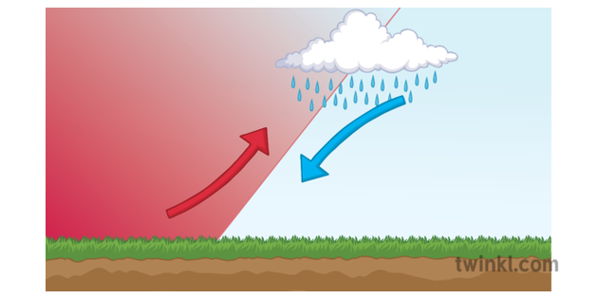
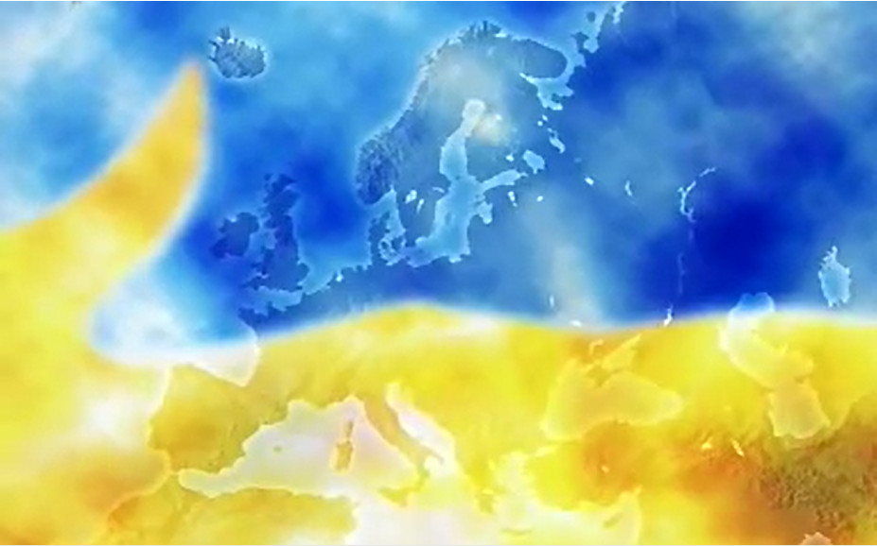
১। শীতল ও উষ্ণ বায়ু মুখোমুখি উপস্থিত হয়।
২। উষ্ণ বায়ূ এবং শীতল বায়ু একে অপরের সঙ্গে মিশে না গিয়ে তাদের মধ্যবর্তী এলাকায় অদৃশ্য বায়ুপ্রাচীরের সৃষ্টি করে।
৩। বায়ুপ্রাচীর সংলগ্ন এলাকায় শীতল বায়ুর সংস্পর্শে উষ্ণ বায়ুর তাপমাত্রা হ্রাস পায় ফলে শিশিরাঙ্কের সৃষ্টি হয়।
৪। এরপর উভয় বায়ুর সংযোগস্থলে বৃষ্টিপাত ঘটে।

Slide 15
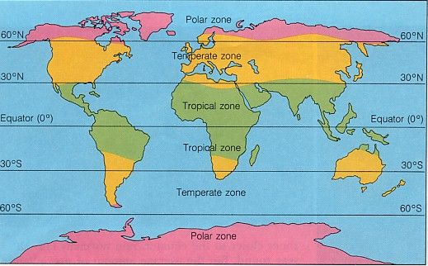
বায়ুপ্রাচীরজনিত বৃষ্টি
শীতল ও উষ্ণ বায়ু মুখোমুখি উপস্থিত হলে উষ্ণ বায়ূ এবং শীতল বায়ু একে অপরের সঙ্গে মিশে না গিয়ে তাদের মধ্যবর্তী এলাকায় অদৃশ্য বায়ুপ্রাচীরের সৃষ্টি করে। বায়ুপ্রাচীর সংলগ্ন এলাকায় শীতল বায়ুর সংস্পর্শে উষ্ণ বায়ুর তাপমাত্রা হ্রাস পায় ফলে শিশিরাঙ্কের সৃষ্টি হয়। ফলে উভয় বায়ুর সংযোগস্থলে বৃষ্টিপাত ঘটে, একে বায়ুপ্রাচীরজনিত বৃষ্টি বলে।
এ প্রকার বৃষ্টিপাত সাধারণত নাতীশিতোষ্ণ অঞ্চলে দেখা যায়।

Slide 16
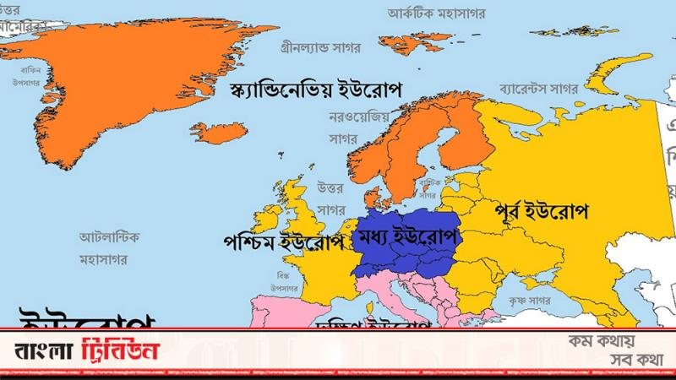
কোনো অঞ্চলে বায়ুমন্ডলে নিম্নচাপ কেন্দ্রের সৃষ্টি হলে জলভাগের উপর থেকে জলীয়বাস্পপূর্ণ উষ্ণ এবং স্থলভাগের উপর থেকে শুষ্ক শীতল বায়ু ঐ একই নিম্নচাপ কেন্দ্রের দিকে অনুভূমিকভাবে ছুটে আছে। শীতল বায়ু ভারী বলে উষ্ণ বায়ু শীতল বায়ুর উপর ধীরেধীরে উঠতে থাকে। জলভাগের উপর থেকে আসা উষ্ণবায়ুতে প্রচুরজলীয়বাস্প থাকে। ঐ বায়ূ শীতল বায়ুর উপরে উঠলে তার ভিতরে জলীয়বাস্প ঘনীভূত হয়ে বৃষ্টিপাত ঘটায়। এরূপ বৃষ্টিপাতকে ঘূর্ণি বৃষ্টি বলে।
এই বৃষ্টি সাধারণত দীর্ঘস্থায়ী হয়ে থাকে। মধ্য ইউরোপের বিভিন্ন দেশে শীতকালে এরূপ বৃষ্টিপাত হতে দেখা যায়।

Slide 17
দলীয় কাজ
বাংলাদেশে কী কী ধরনের বৃষ্টিপাত হয় এবং কেন? তা ব্যাখ্যা কর। এ কাজটি শ্রেণিকক্ষে দলে আলোচনা করে সম্পাদন কর।

Slide 18
মূল্যায়ণ
⇒ বৃষ্টিপাত কত প্রকার?
Answer
৪ প্রকার।
⇒ কোন ঢালকে বৃষ্টিচ্ছায় অঞ্চল বলা হয়?
Answer
অনুবাত ঢাল
⇒ পরিচলন বৃষ্টিপাত সাধারণত কোথায় হয়ে থাকে?
Answer
নিরক্ষীয় অঞ্চলে
⇒ নাতিশীতোষ্ণ অঞ্চলে সাধারণত কোন ধরণের হয়ে থাকে?
Answer
বায়ুপ্রাচীরজনিত বৃষ্টি

Slide 19
বাড়ির কাজ
বাসায় বসে বিভিন্ন প্রকার বৃষ্টিপাতের ছবি আঁকবে ।

Slide 20
ধন্যবাদ
ধন্যবাদ

